Slide 1

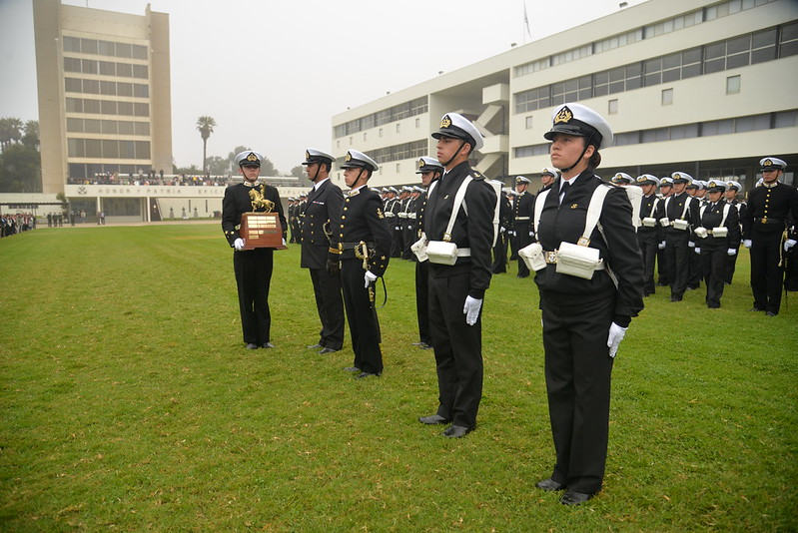
Yo en la Escuela Naval
El comienzo de una nueva etapa innolvidable...
Nombre:Antonella Altamirano Pontigo.
Curso: 1 Daga.
N° Cadete: 389.

Slide 2
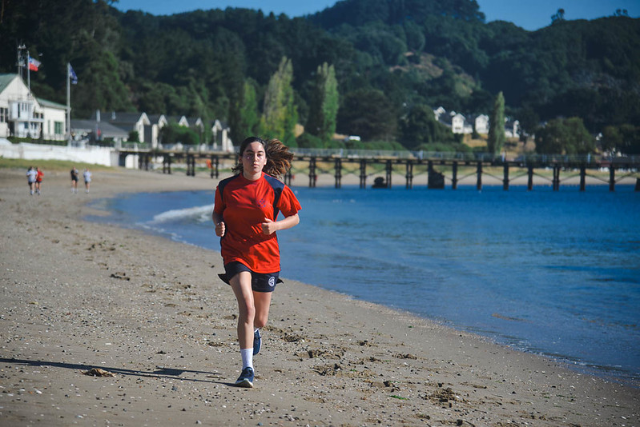
Un poco sobre mí
Tengo 18 años, nací en la Ciudad de San Antonio el 20 de Noviembre del 2005, tengo 1 hermano mayor que estudió ingeniería en estadística y un gato que se llama Akivi.
Todo comenzó desde pequeña cuando veía a mi papá llegar todos los días con uniforme y me contaba sobre sus aventuras o lo que él hacía diariamente, al contarme sus anécdotas yo noté lo mucho que le gusta la Armada y me generó una intriga sobre que era la Armada y ahí fue cuando comenzó mi interés por este estilo de vida muy distinto a los demás y que a todos los que estamos aquí nos hace diferente al resto.

Slide 3
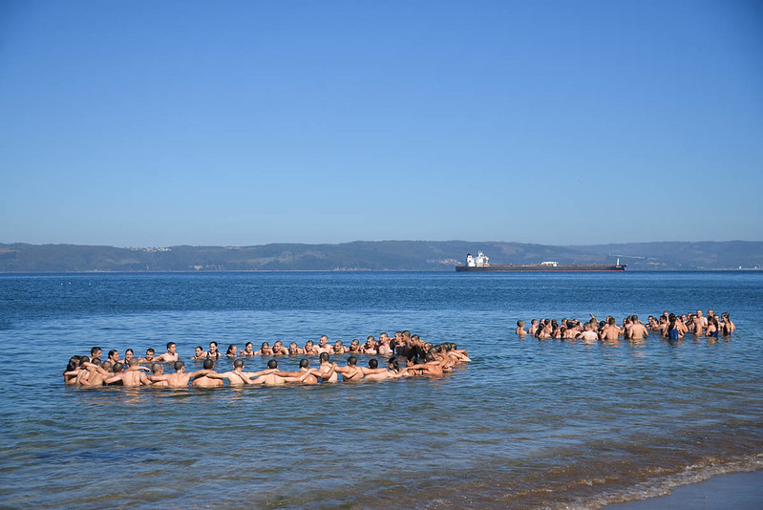
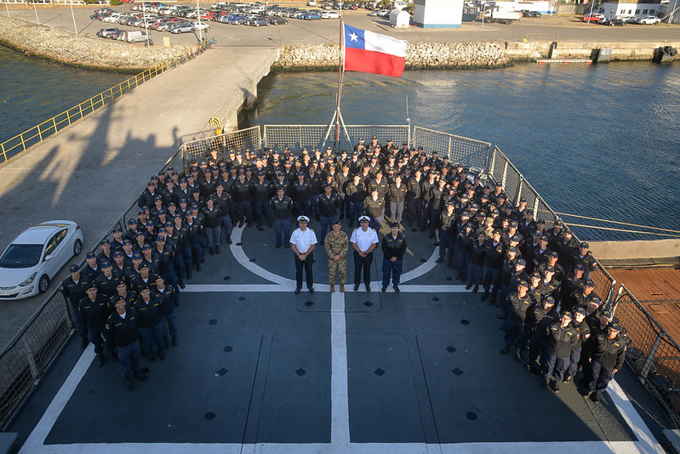
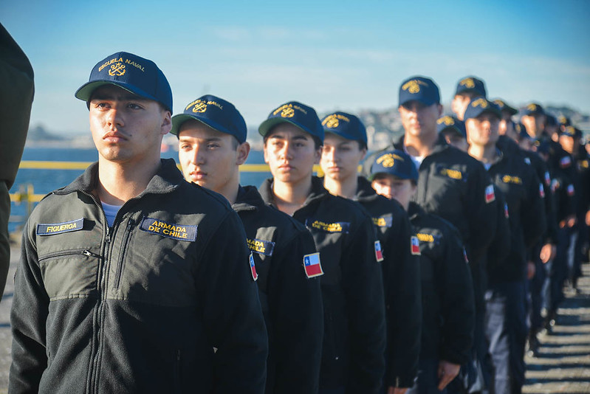
Un poco sobre el período de reclutas

Slide 4
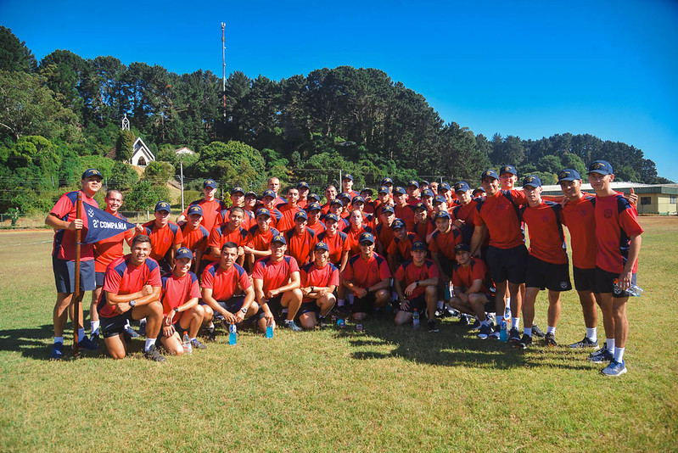
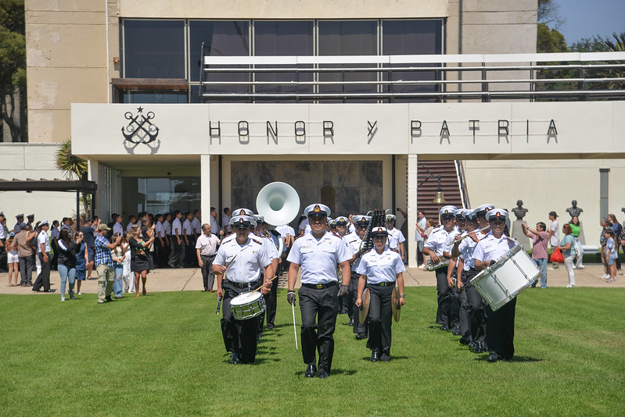
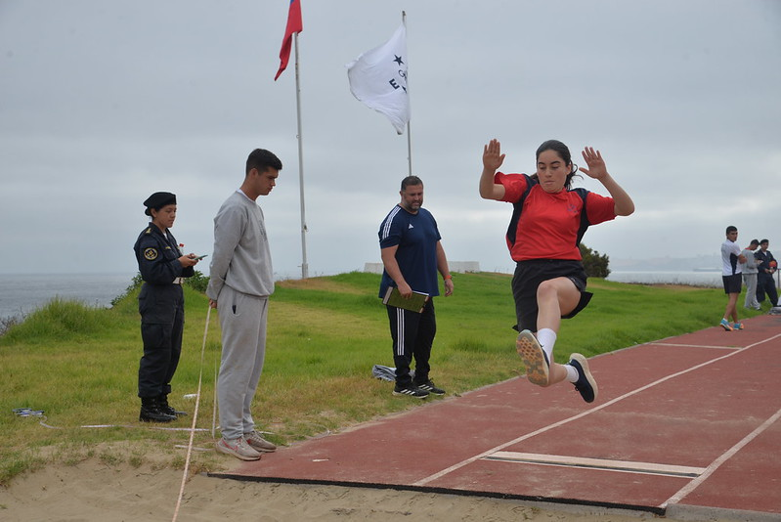
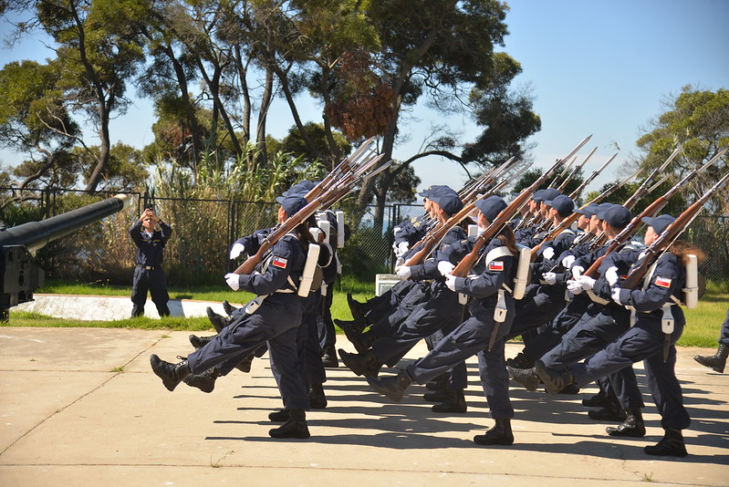
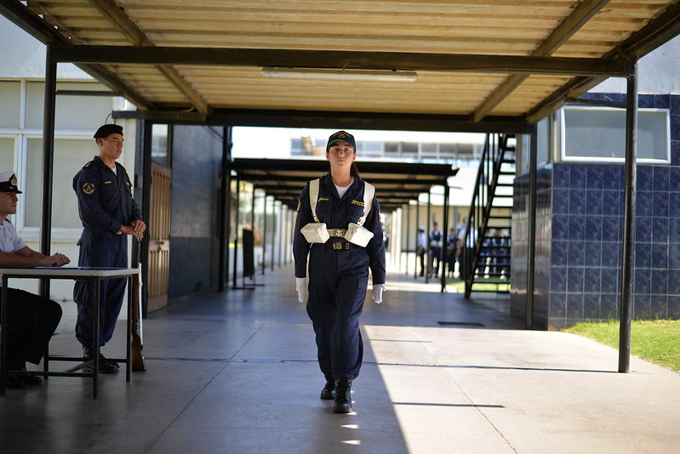

Slide 5
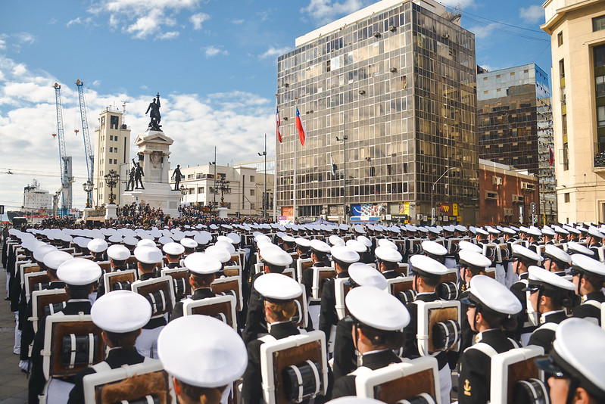
Ya siendo cadetes me di cuenta lo mucho que me gusta estar en la Escuela porque conocí a gente muy buena y con buenos valores, también por las cosas diferentes que hacemos todos los días.

